Slide 1
Design and Implementation of a Scalable AI Platform for Multi-Tool Integration
Nguyen Vu Hoa Binh

Slide 2
Mục Lục
Appendix
Mục tiêu
Công cụ & Công nghệ
Dữ Liệu – Input/Output
Các tính năng
Kế hoạch triển khai

Slide 3
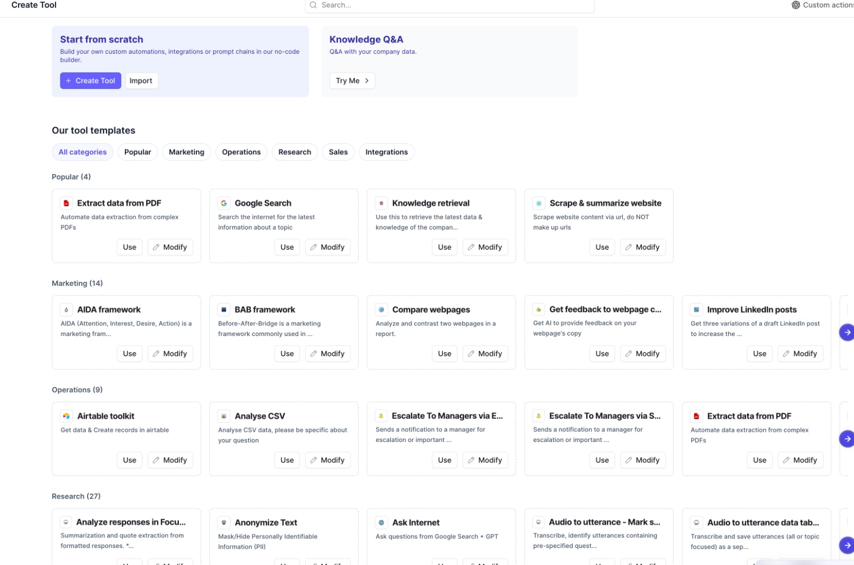

Mục tiêu
+ Nền tảng AI cho phép tích hợp các công cụ AI và non-AI + Cho phép hoạt động trên các nền tảng dữ liệu đa dạng

Slide 4




Mục Đích
Một hệ sinh thái các công cụ AI và non-AI hợp nhất
Khả năng mở rộng và tính linh hoạt
Xử lý dữ liệu tự động
Xử lý dữ liệu nâng cao
Lấy người dùng làm trung tâm

Slide 5


















Công nghệ & Công cụ
Web-Server
Storage
Big Data
Machine Learning/ Deep Learning
Orchestration

Slide 6
Dữ liệu – Input/Output
File
Text
Stream
SDK
AI Platform Multi-tools
API/Log
Report
Prompt
API endpoint
Database
File

Slide 7




Các tính năng
Truy Vấn
Thu Thập Thông Tin
_ Đầu vào: Chỉ đạo của người dùng (Prompt), file, chat bot, kết hợp với dữ liệu được truy vấn từ các cơ sở dữ liệu dựa trên chỉ đạo của người dùng.
_ Đầu ra: Một text report trả ra kết quả theo yêu cầu của người dùng hoặc một API, SDK, chứa các thông tin liên quan.
_ Đầu vào: Chỉ đạo của người dùng (Prompt) kết hợp với dữ liệu được cào nguồn dữ liệu mục tiêu dựa trên chỉ đạo của người dùng.
_ Đầu ra: Một text report trả ra kết quả thông tin hoặc một API chứa các thông tin liên quan đến thông tin cần tìm.
Giám sát Log & API
Xử lí File
_ Đầu vào: Log được tạo bởi các ứng dụng và yêu cầu/phản hồi của API, file, db, message queue.
_ Đầu ra: Phân tích văn bản hoặc tóm tắt dữ liệu log hoặc API end point cung cấp thông tin đã xử lý..
_ Đầu vào: Nhiều loại tệp khác nhau như PDF, tài liệu Word, tệp CSV, v.v.
_ Đầu ra: Văn bản được trích xuất và xử lý từ các tệp hoặc SDK cung cấp khả năng xử lý tệp.

Slide 8




Kế hoạch triển khai
01
02
03
04
Thu thập yêu cầu và thiết kế hệ thống (2 tuần)
Xây dựng và Triển khai Cơ sở Hạ tầng (2 tuần)
Phát triển và Tích hợp (5 tuần)
Triển khai và Kiểm thử (1 tuần)
Notes:
_ Giai đoạn 1: Thu thập yêu cầu và thiết kế hệ thống (2 tuần)
Xác định yêu cầu cụ thể bài toán từ người hướng dẫn
Mô tả mục đích sử dụng, các tính năng, các yêu cầu chi tiết
Thiết kế kiến trúc tổng thể của hệ thống
Lên kế hoạch triển khai chi tiết cho từng giai đoạn
_ Giai đoạn 2: Xây dựng và Triển khai Cơ sở Hạ tầng (2 tuần)
Thiết lập và cấu hình các công cụ đã được nêu
Đảm bảo các công cụ hoạt động ổn định, tương thích và tương tác được với nhau
_ Giai đoạn 3: Phát triển và Tích hợp (5 tuần)
Phát triển module Back-end và Front-end (1 tuần)
Phát triển các module được liệt kê như sau: (4 tuần) + Bài toán truy vấn + Bài toán thu thập thông tin + Bài toán giám sát log & Api + Bài toán xử lí file
_ Giai đoạn 4: Triển khai và Kiểm thử (1 tuần)
Triển khai hệ thống trên môi trường thực tế
Thực hiện các test case để đảm bảo hệ thống hoạt động chính xác

